Slide 1
®
ЛИЧНЫЙ КАБИНЕТ КЛИЕНТА
на сайте АО «СОГАЗ»

Slide 2
ПРЕИМУЩЕСТВА СТРАХОВАНИЯ В СОГАЗЕ
Экономия до 20% при добровольном страховании автокаско, квартиры или дома для Вас и Ваших близких родственников¹
Мы всегда рядом. Вы можете получить консультацию представителя СОГАЗа в удобном для Вас месте: у Вас на работе или в нашем ближайшем офисе; также Вы получаете сопровождение персонального менеджера по страхованию
Сервис. Вы можете узнать о специальных возможностях, рассчитать стоимость полиса и многое другое в Личном кабинете на сайте АО «СОГАЗ» https://lk.sogaz.ru
Исключительная надежность. Мы гарантируем исполнение обязательств по страховым договорам; надежность АО «СОГАЗ» подтверждена международными рейтингами², высокими показателями капитализации³, более чем 20-летней историей и опытом страхования миллионов граждан⁴
Доступность 24/7. По телефону 8 800 333 66 35 (бесплатно, круглосуточно)
¹При расчете стоимости полиса с учетом статистики убытков за предыдущие периоды по выделенной клиентской группе работников предприятий - корпоративных клиентов СОГАЗа (кроме продуктов с фиксированной стоимостью). При расчете стоимости полиса ее итоговая величина может не включать упомянутую экономию, или размер такой экономии может оказаться меньше 20% . К близким родственникам относятся супруги, дети, родители, родные братья и сестры. Экономия не распространяется на ипотечное страхование.
²Рейтинги присвоены АО «СОГАЗ» рейтинговыми агентствами A.M.Best и Standard & Poor’s.
³Объем страховых сборов за 2015 г. превысил 140 млрд рублей по МСФО, собственные средства – 71 млрд рублей, чистая прибыль – 22 млрд. рублей.
⁴На основании учета договоров страхования с физическими лицами по данным АО «СОГАЗ».

Slide 3
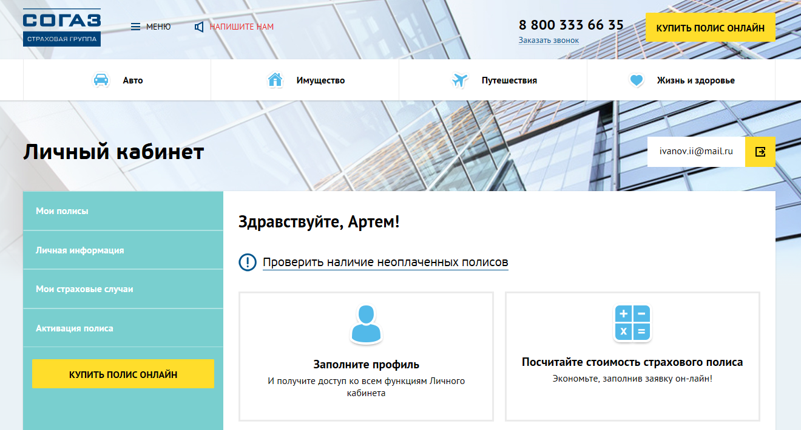
ЛИЧНЫЙ КАБИНЕТ КЛИЕНТА
Воспользуйтесь удобным интернет-сервисом и уникальными возможностями Личного кабинета клиента на сайте АО «СОГАЗ» https://lk.sogaz.ru:

Slide 4
ЛИЧНЫЙ КАБИНЕТ КЛИЕНТА
Интернет-сервис позволяет:
Приобрести договор страхования (страховой полис) онлайн
Получить актуальную информацию о заключенных Вами и/или в отношении Вас договорах страхования (Полисах)*
Просматривать и распечатывать в любое время и в любом месте Ваши договора страхования (Полисы)*; Памятки; Правила страхования; а также подать онлайн заявление об убытке**
Производить активацию приобретенного Вами полиса, а также знакомиться со специальными предложениями АО «СОГАЗ».
Контролировать даты окончания сроков действия договоров страхования (Полисов)*
*по договорам ОСАГО и КАСКО
**в отношении договоров страхования (полисов) заключенных с АО «СОГАЗ»

Slide 5
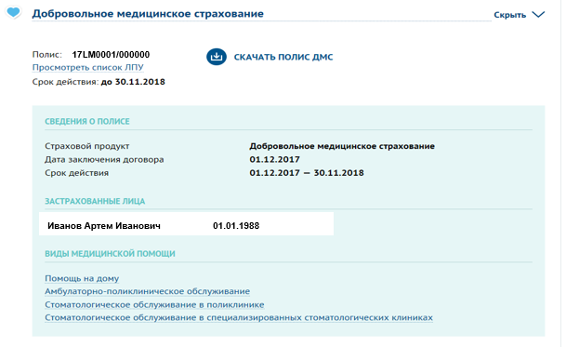
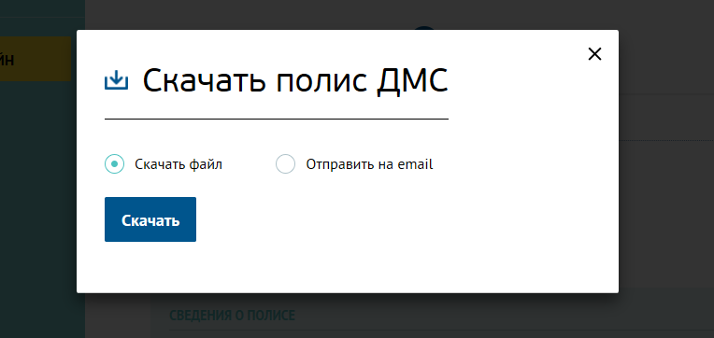
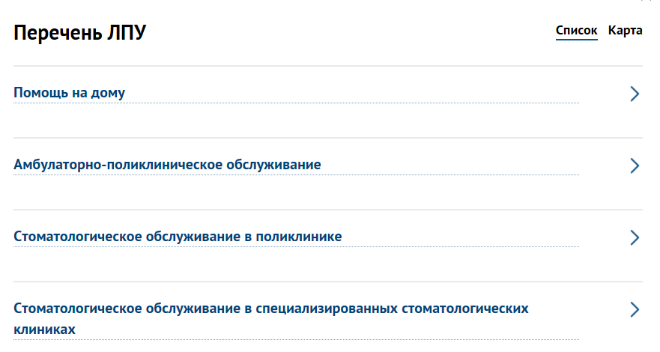
ЛИЧНЫЙ КАБИНЕТ КЛИЕНТА
Функционал Личного кабинета позволяет работникам корпоративных клиентов, в отношении которых заключен договор Добровольного медицинского страхования (ДМС)
Cкачать и/или отправить на свой email полис ДМС, памятки ДМС
17LM0001/000000
Иванов Артем Иванович 01.01.1988
Ознакомиться с видами медицинской помощи и перечнем Лечебных учреждений (ЛПУ), входящих в программу ДМС.
Перечень ЛПУ представлен в двух удобных для клиентов видах: Список и Карта.

Slide 6
КОНТАКТНАЯ ИНФОРМАЦИЯ
Где и как оформить полисы?
Позвонив по телефону в г. Казань
(843) 222 00 47 доб. 156,157,177
Казанский филиал АО «СОГАЗ»
г. Казань, ул. Петербургская, д.90
тел. (843) 222 00 47
Отправив заявку по почте
kps.kazan@sogaz.ru
В офисе и у представителей
СОГАЗа
Офисы АО «СОГАЗ» в Республике Татарстан:
г. Наб. Челны, пр. Мира, д.33А,
т. (8552) 491 885
г. Нижнекамск, пр. Шинников, д.1А
т. (8555) 410 851
г. Альметьевск, ул. Г. Тукая, д.36 (помещ. 2Н)
т. (8553) 441 449
г. Елабуга, ул. Нефтянников, д.34А
т. (85557) 333 22
ВНИМАНИЕ: При обращении укажите, что Вы являетесь работником компании – корпоративного клиента СОГАЗа!
С подробными условиями страхования (включая правила страхования) Вы можете ознакомиться на сайте www.sogaz.ru и у представителя СОГАЗа. Страховые услуги предоставляются АО «СОГАЗ». Лицензии Банка России СЛ №1208, СИ №1208.
Не является публичной офертой.

